Slide 1
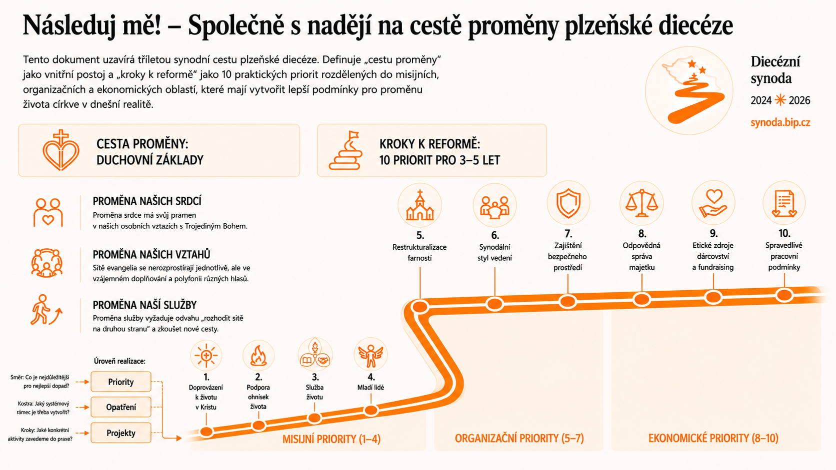

Slide 2
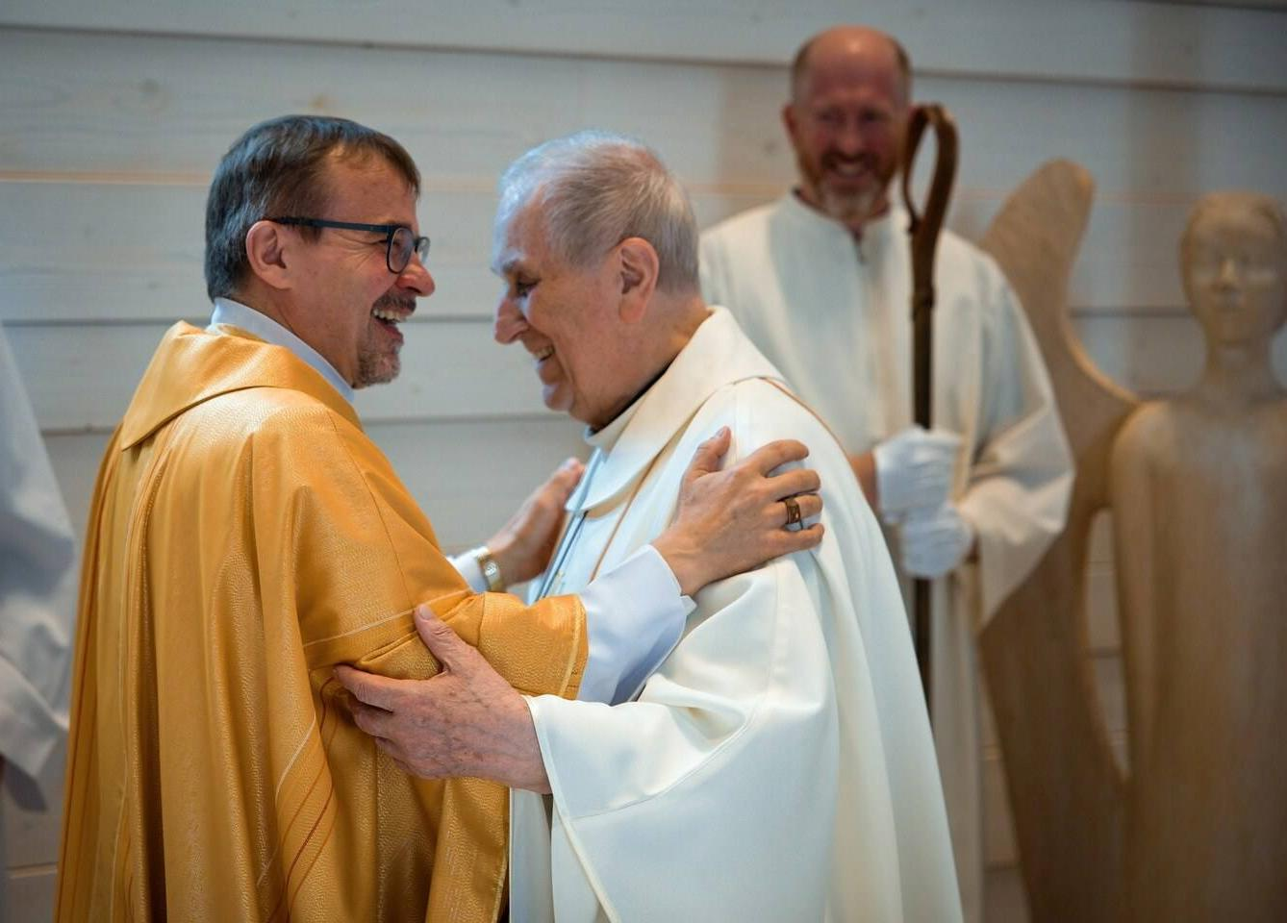

Slide 3
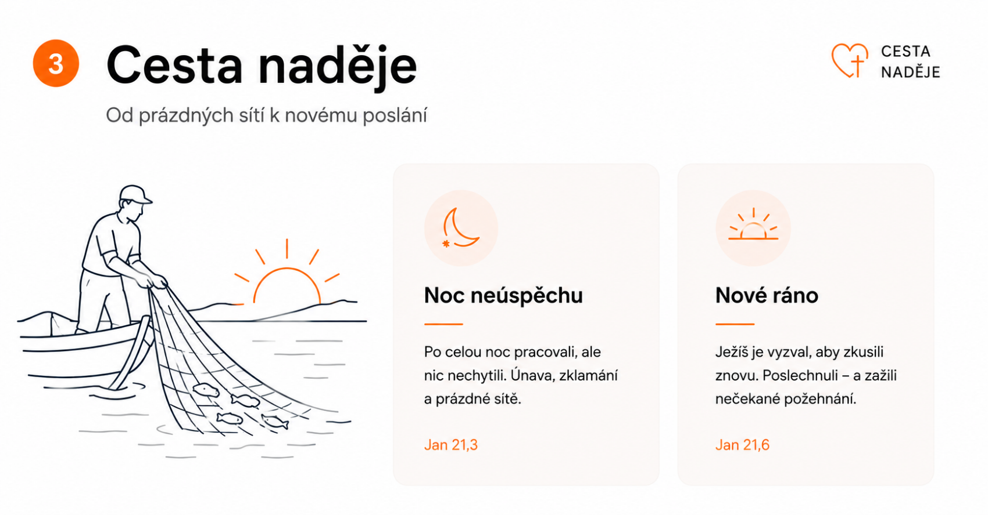

Slide 4
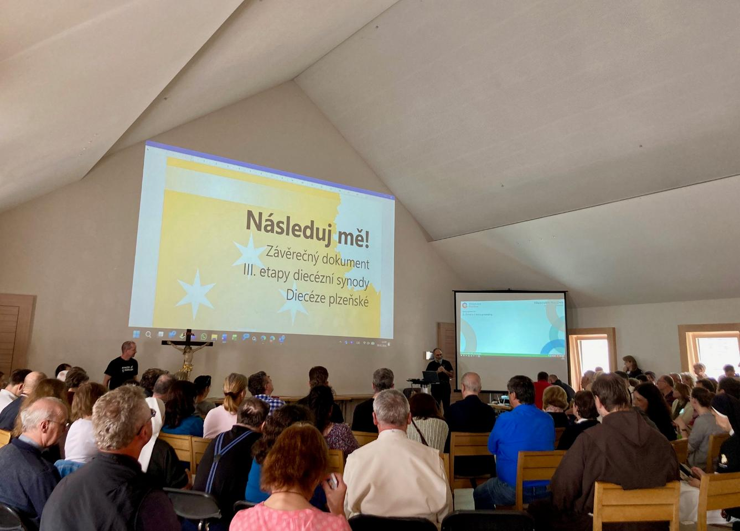

Slide 5
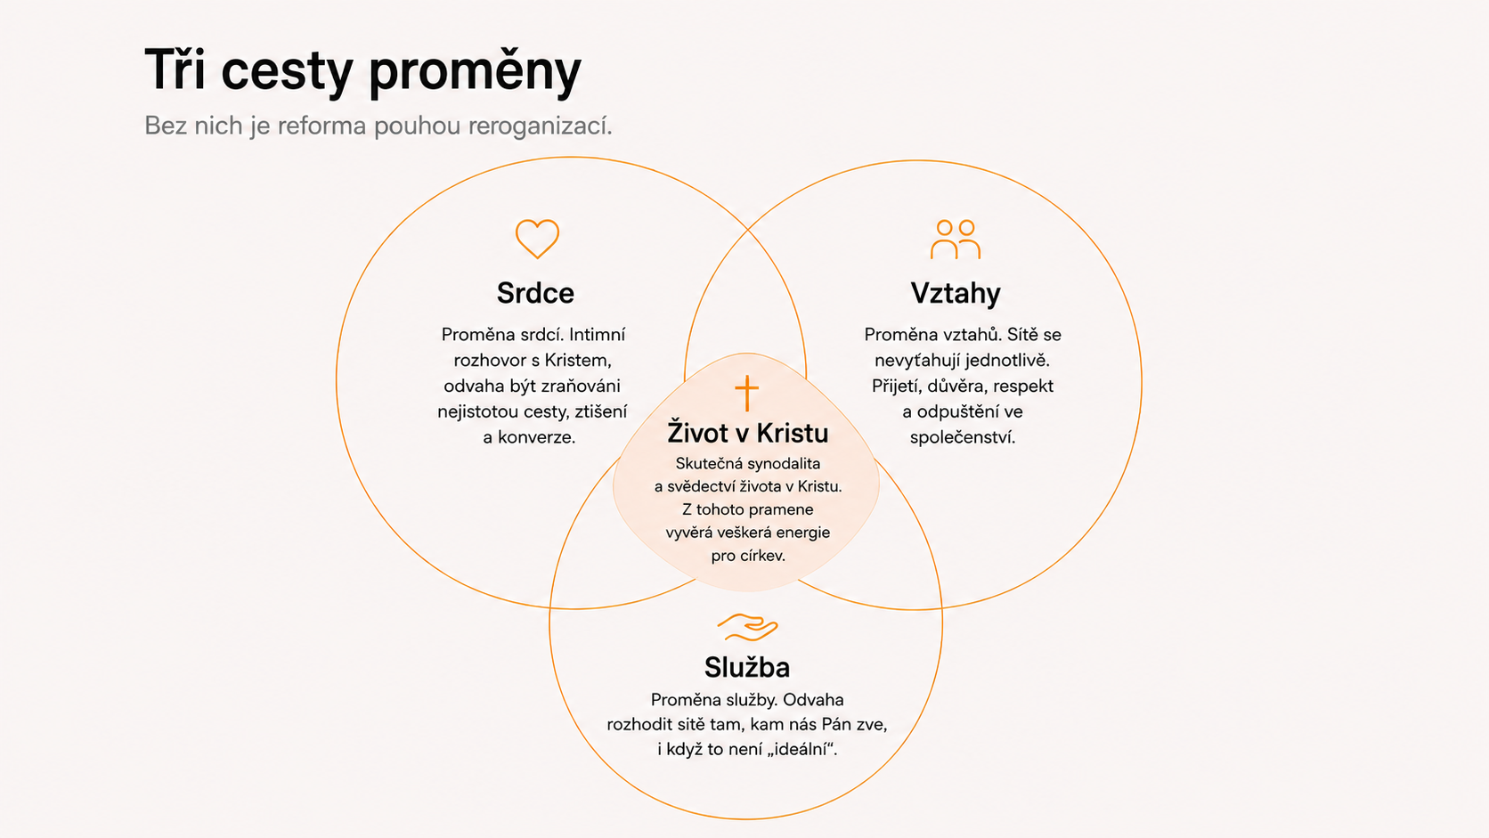

Slide 6
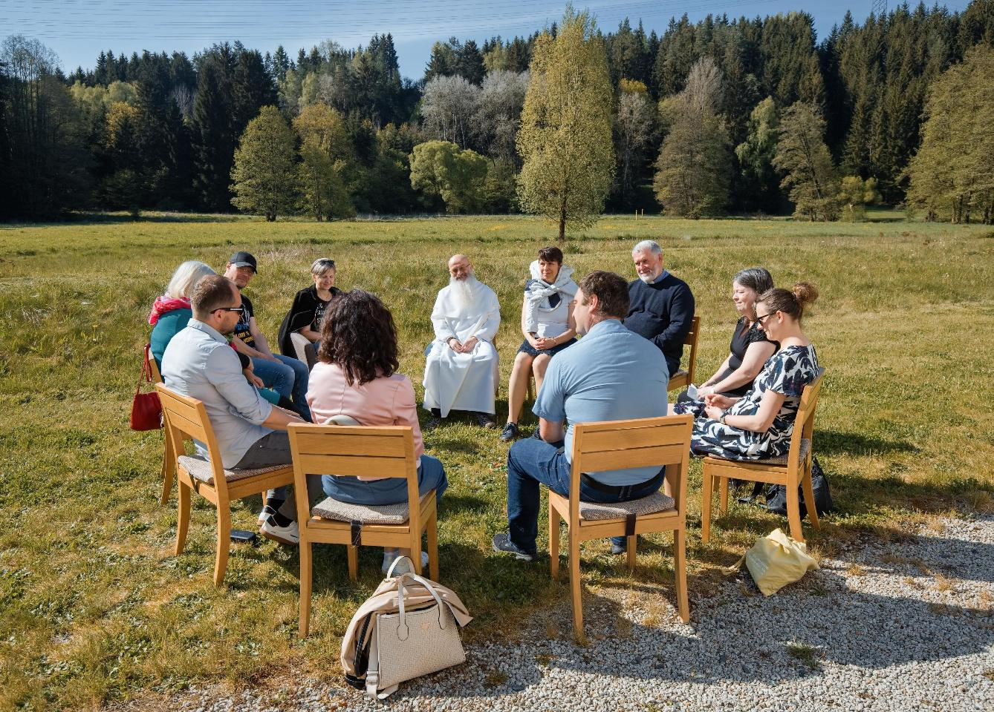

Slide 7
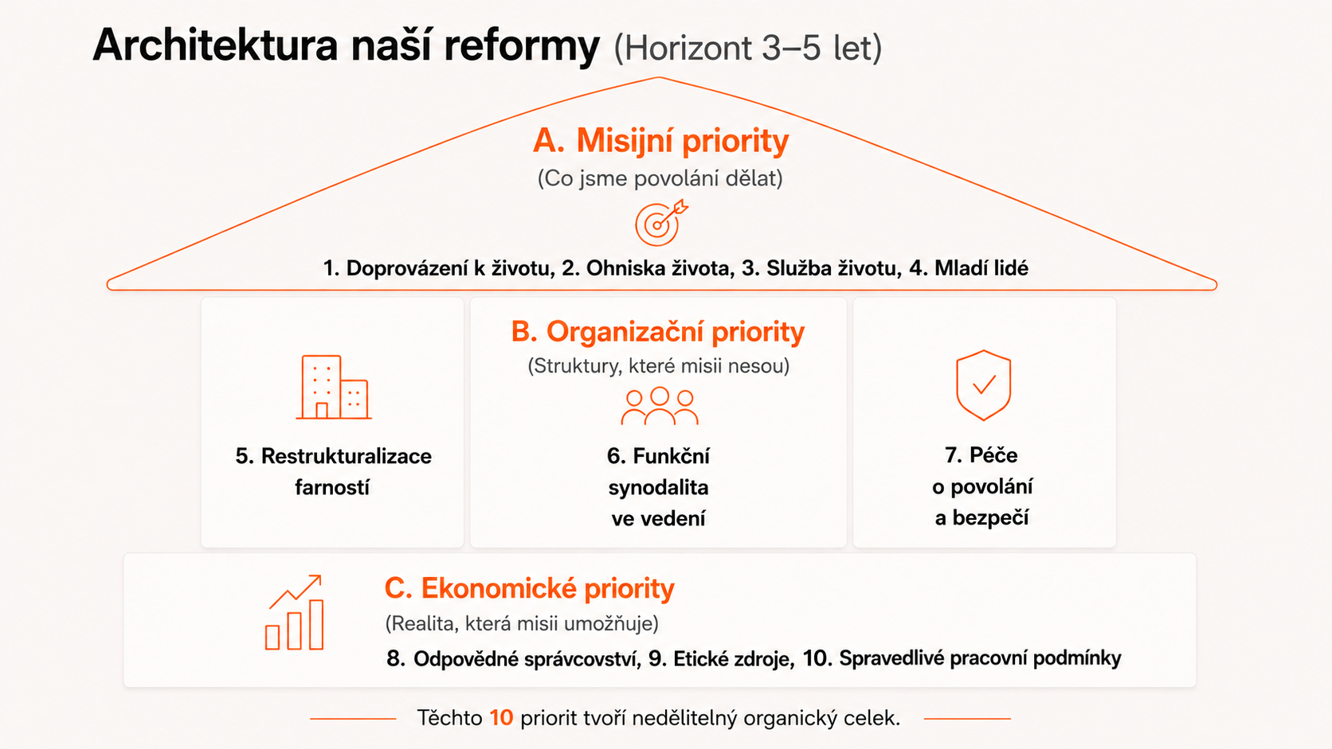

Slide 8
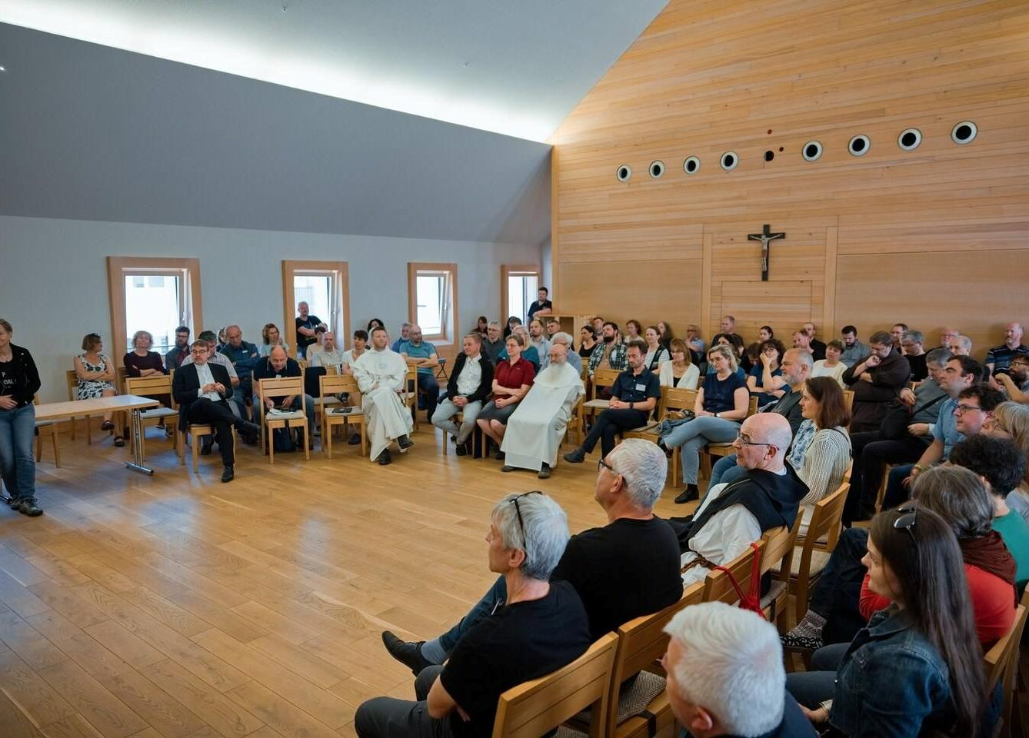

Slide 9
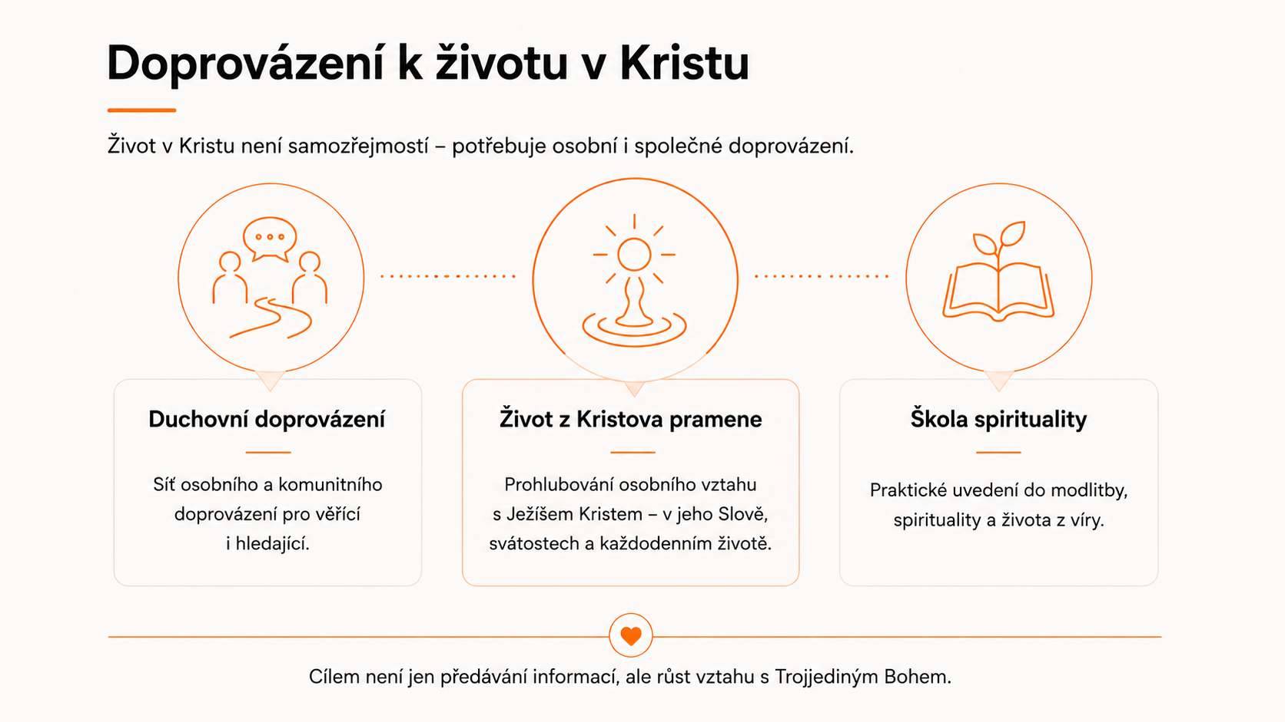

Slide 10
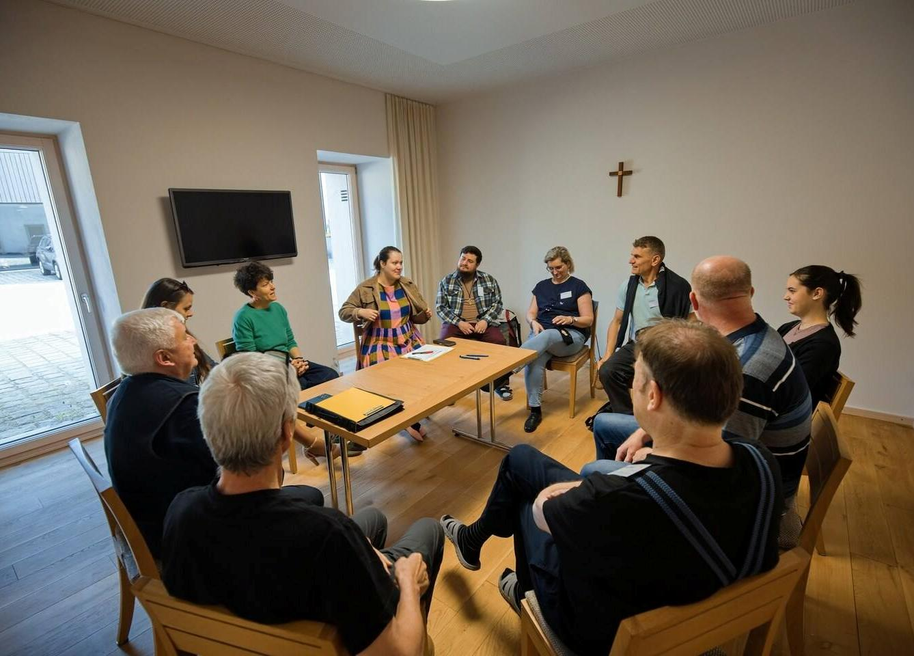

Slide 11
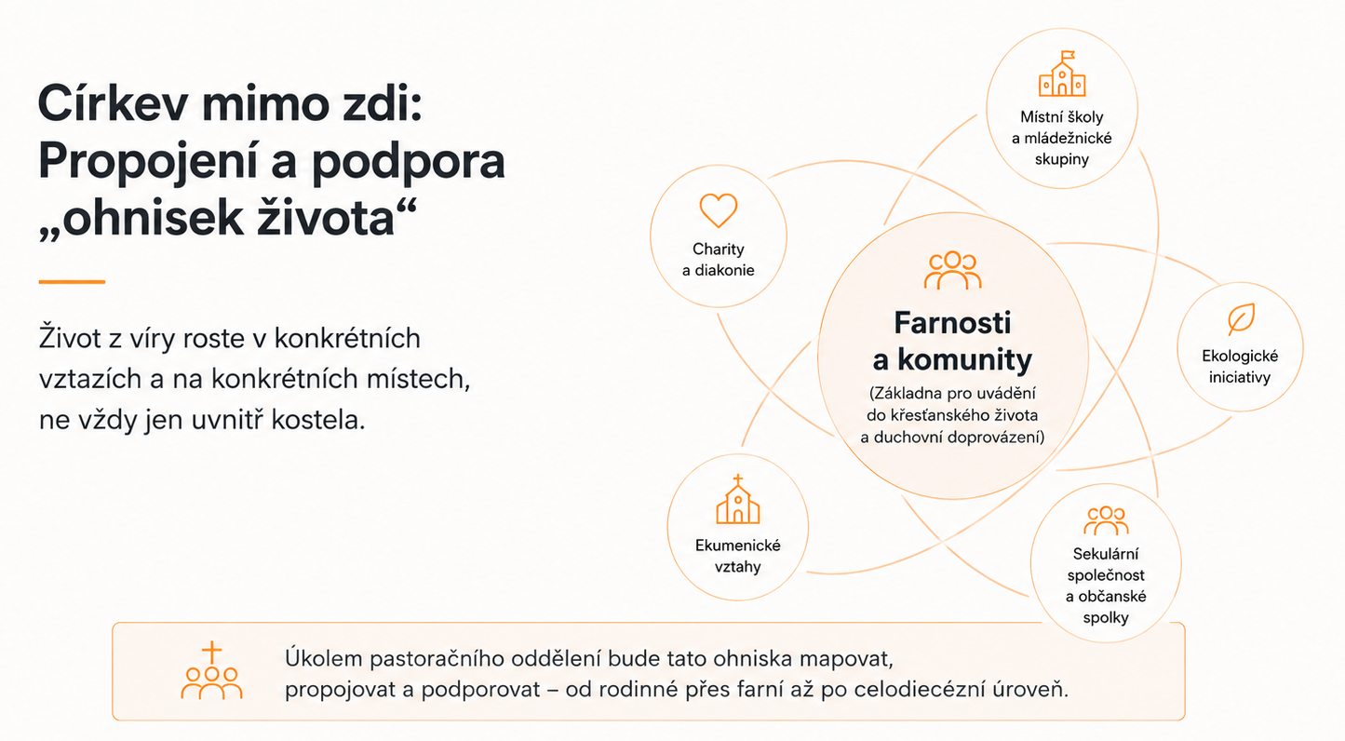

Slide 12
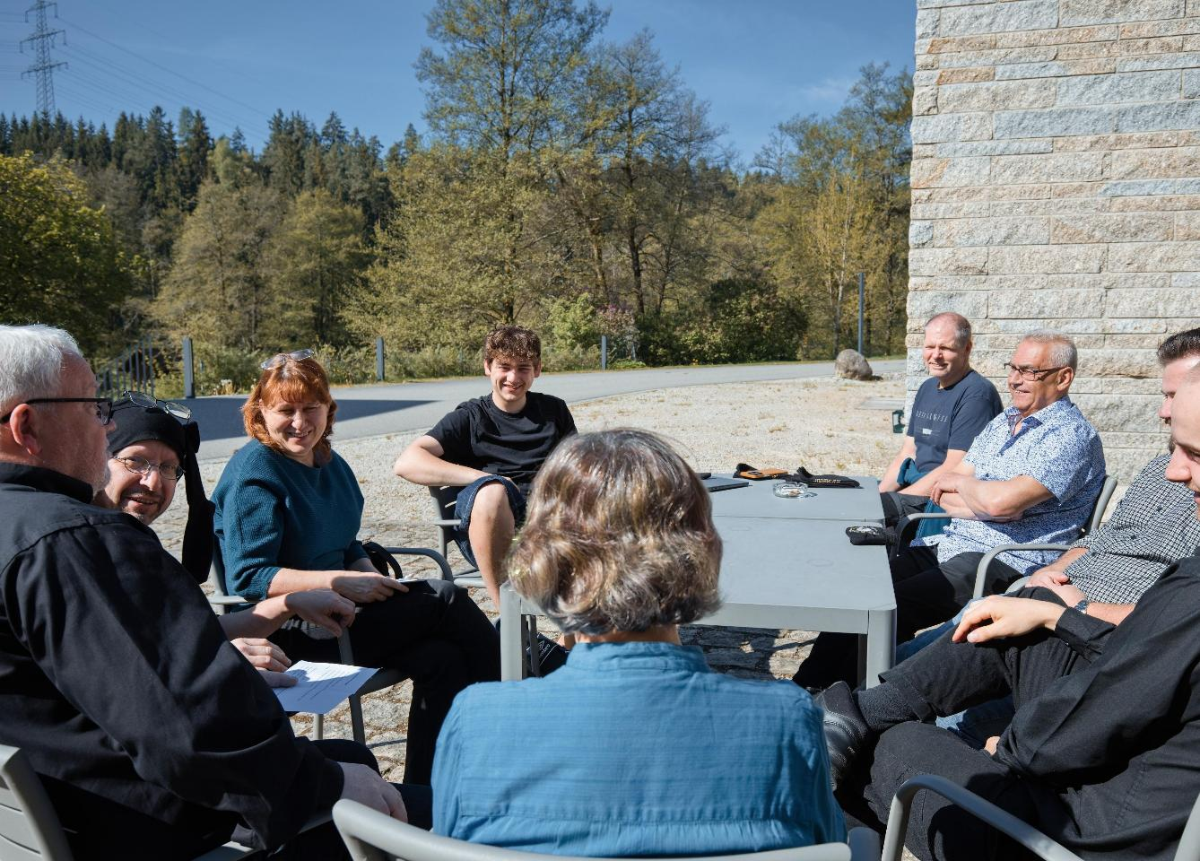

Slide 13
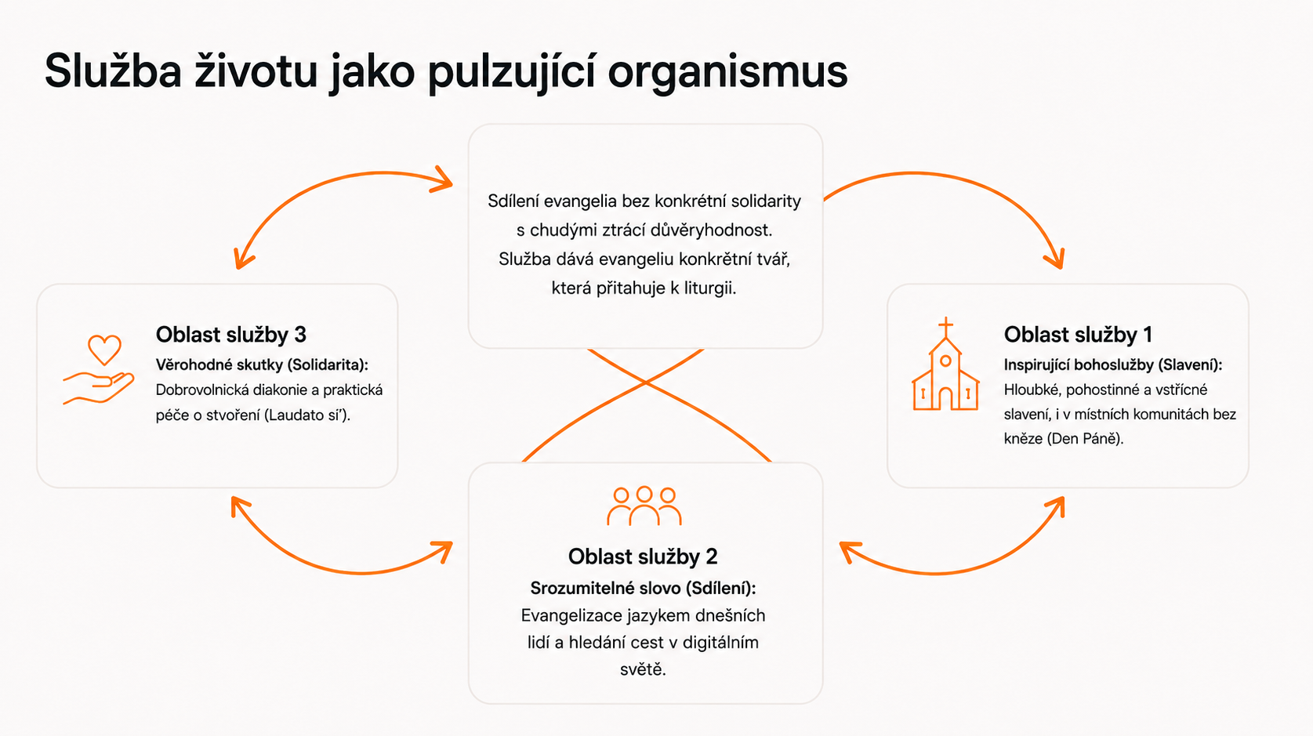

Slide 14
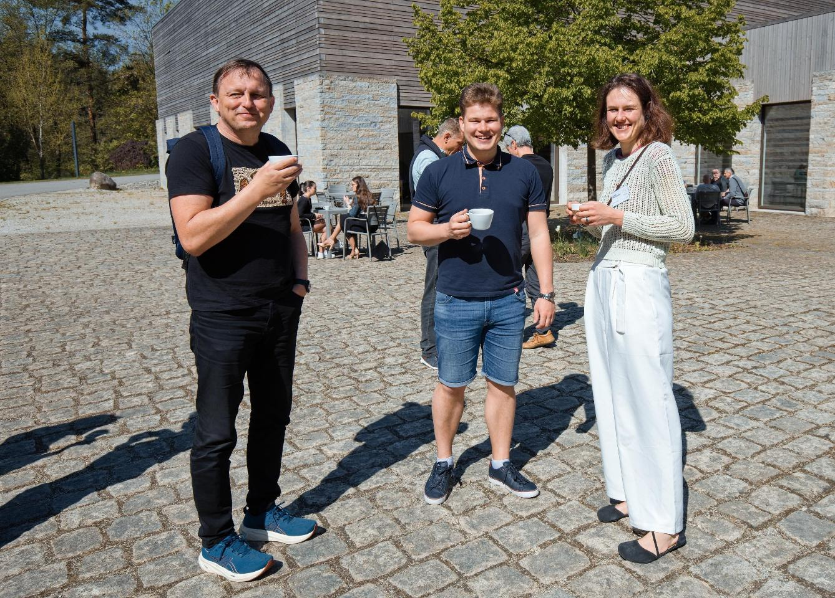

Slide 15
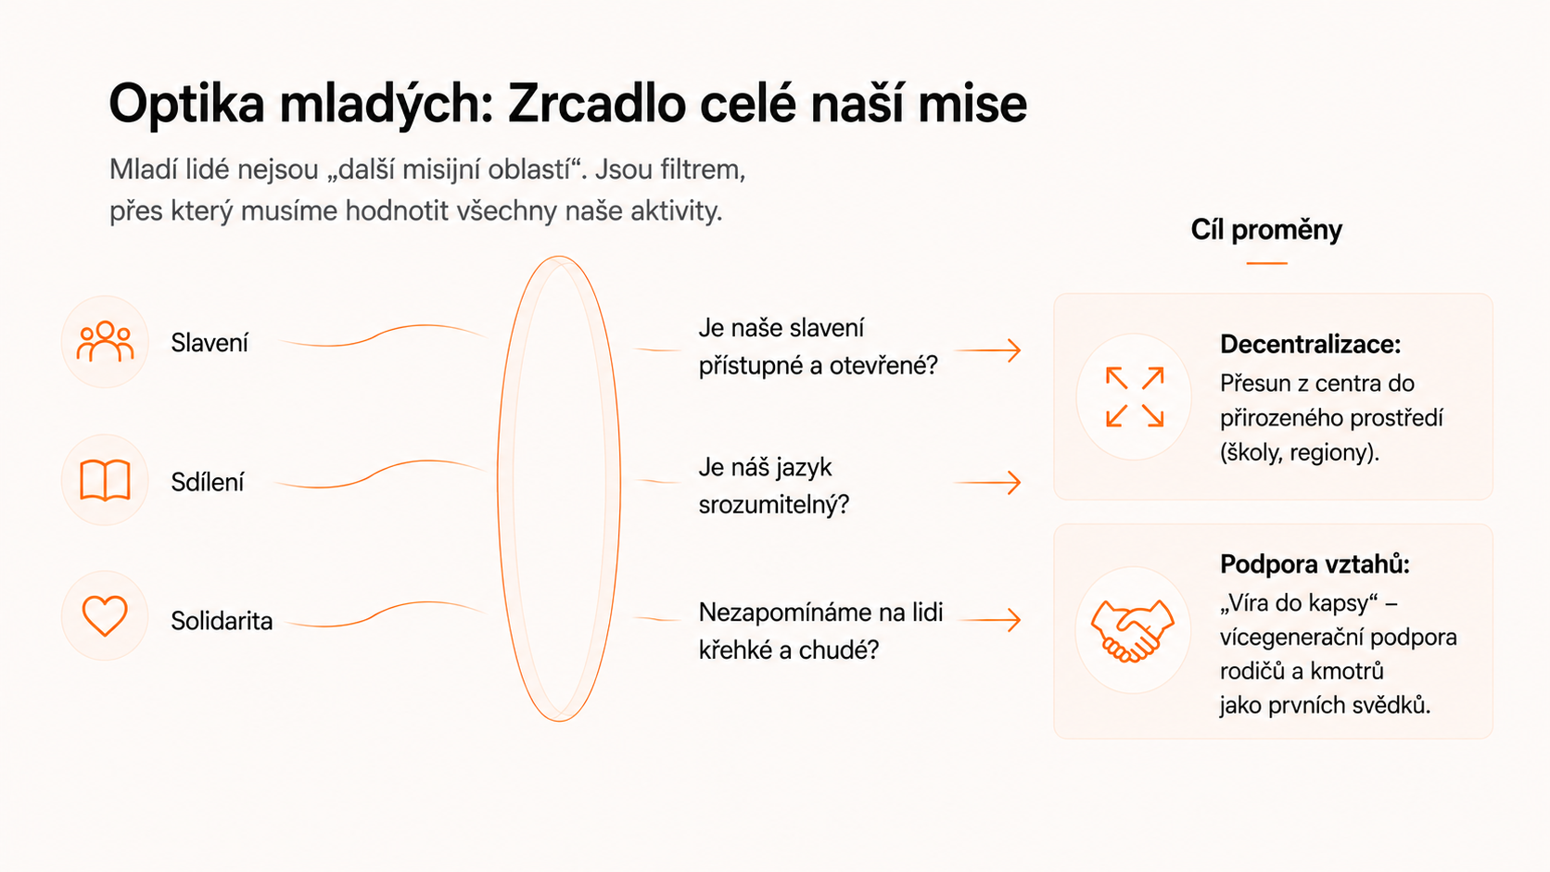

Slide 16
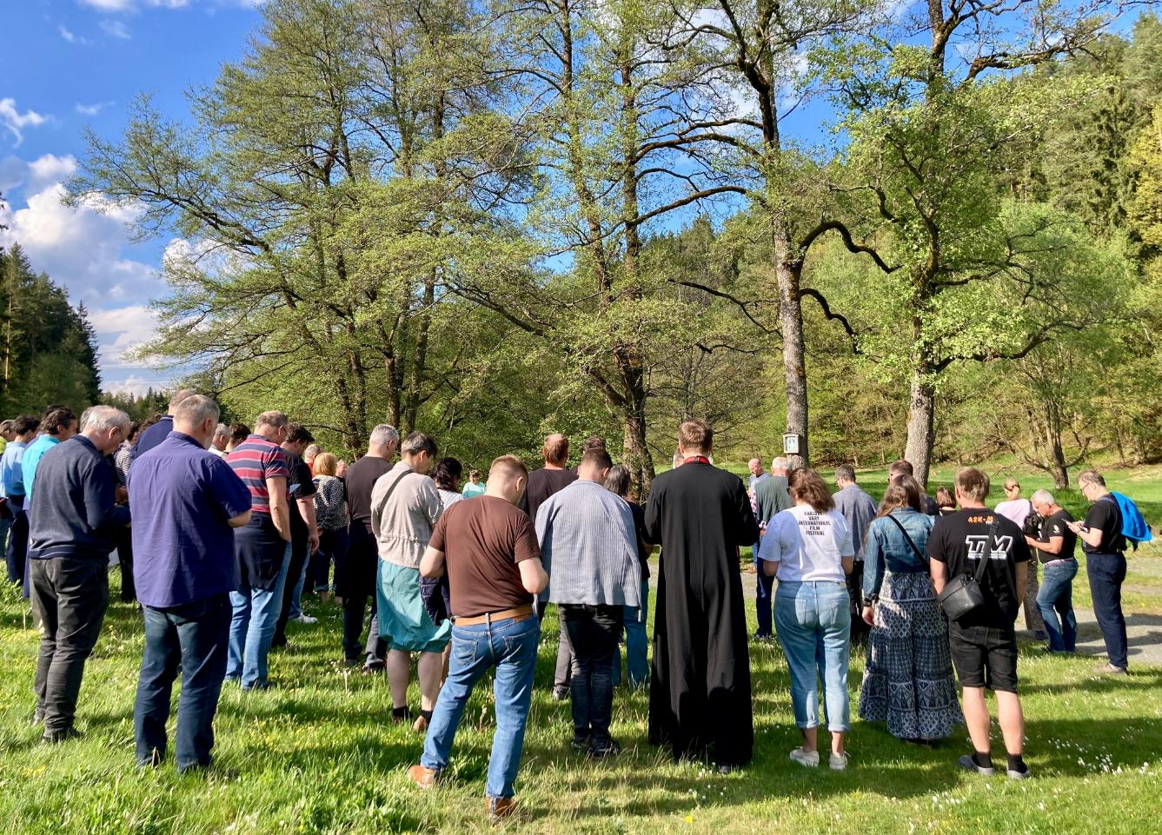

Slide 17
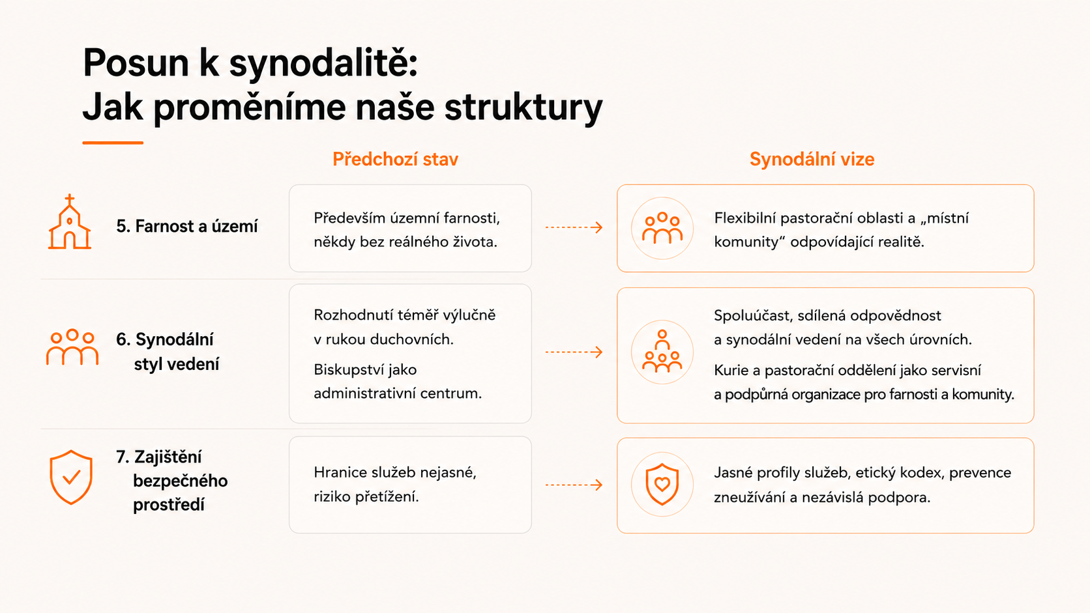

Slide 18
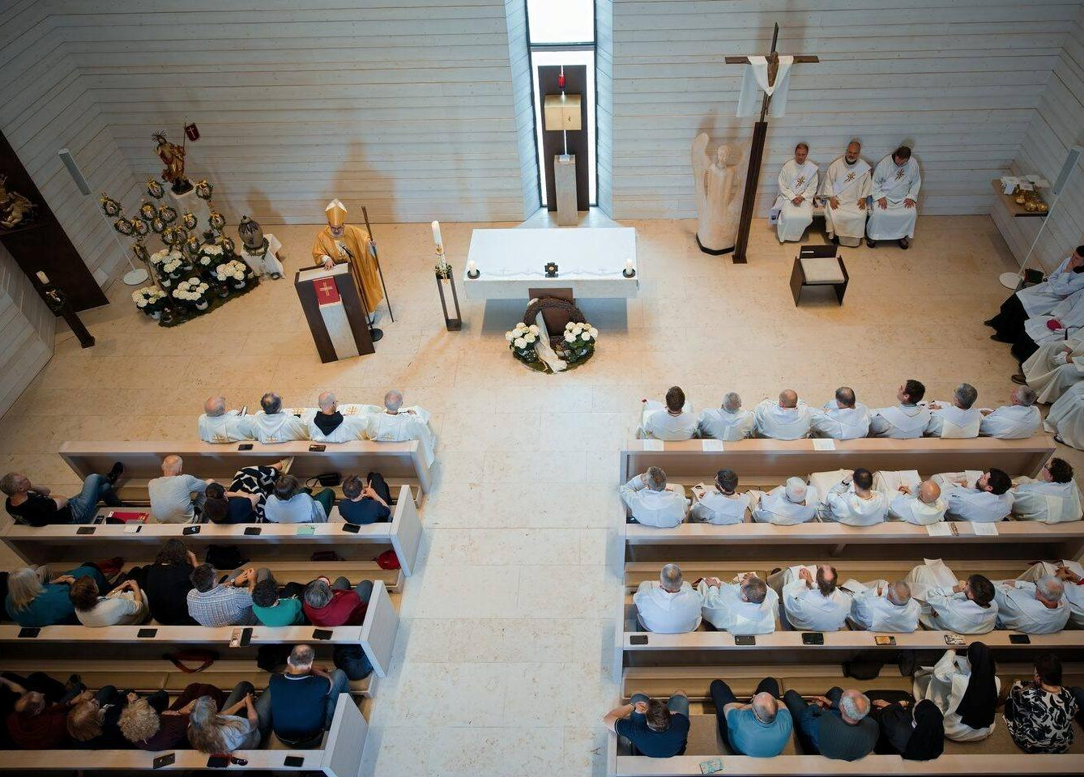

Slide 19
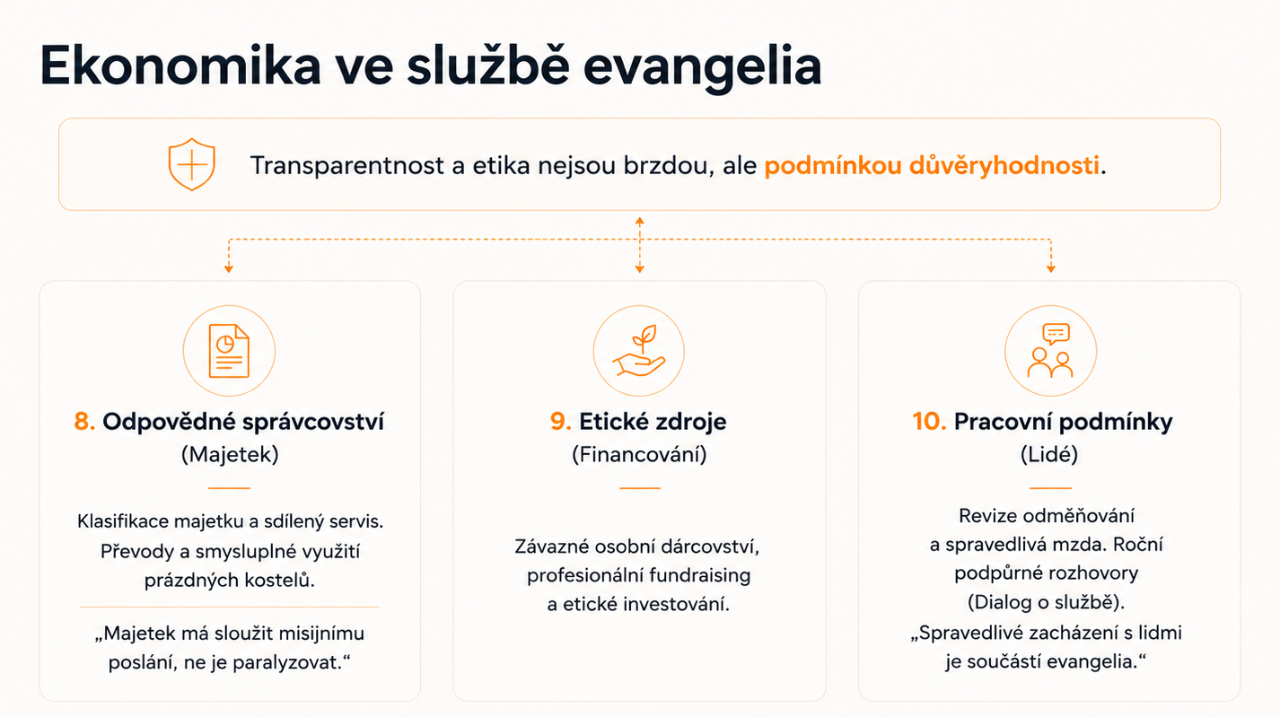

Slide 20
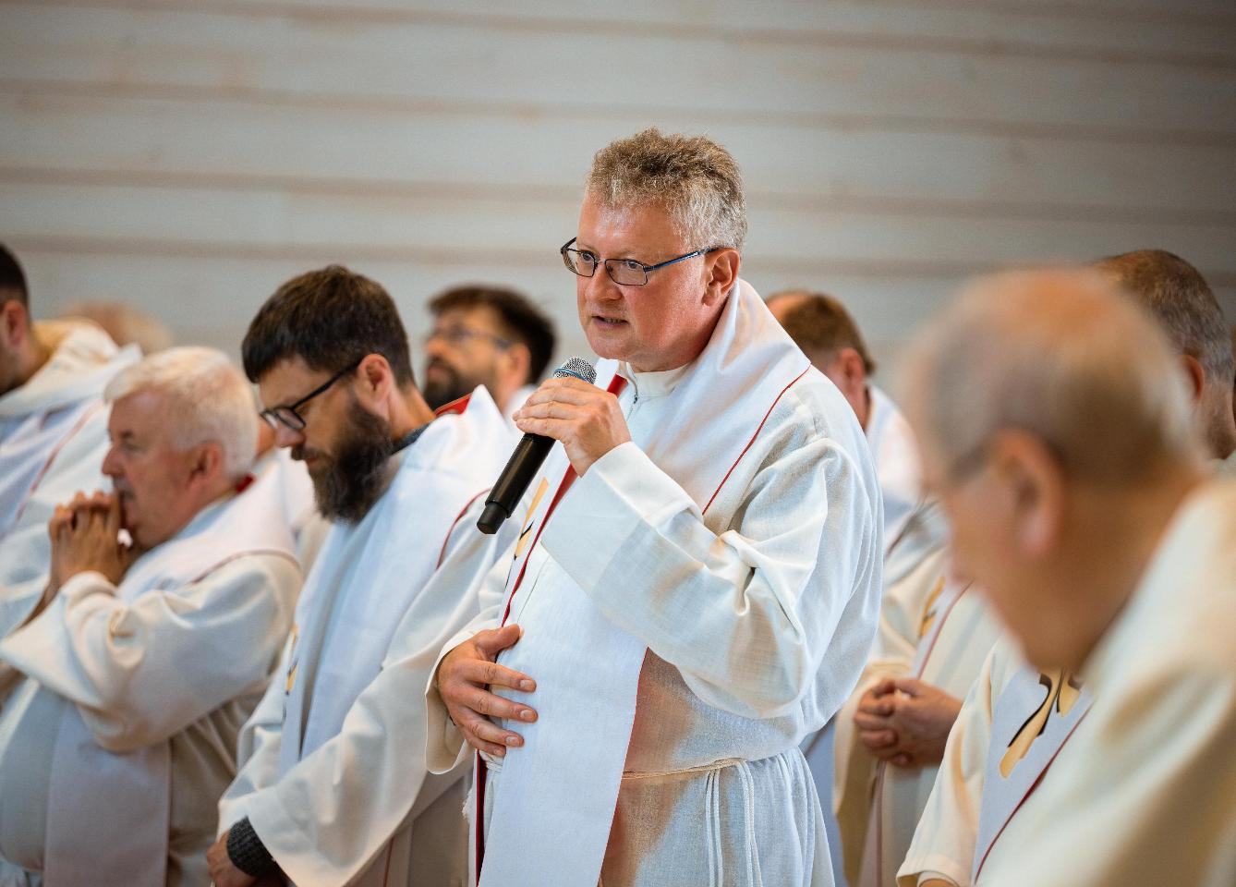

Slide 21
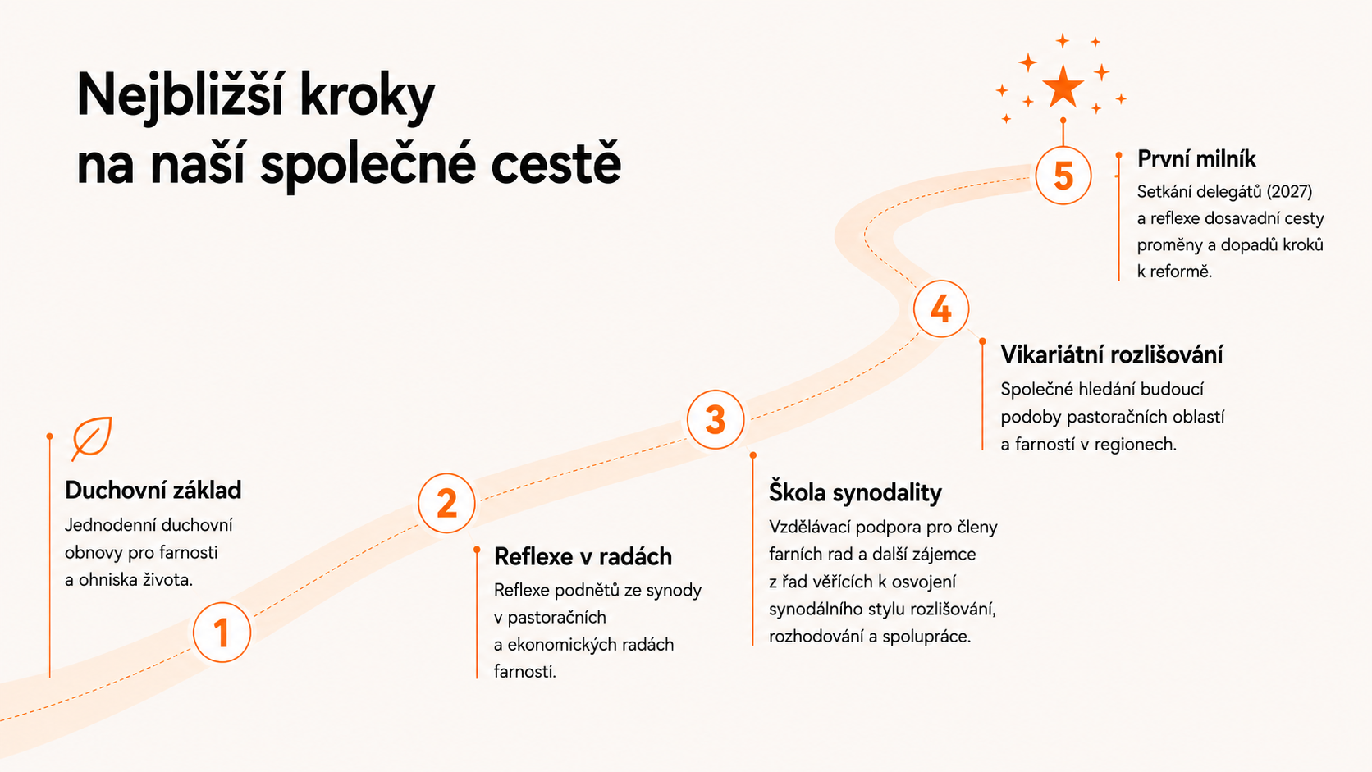

Slide 22
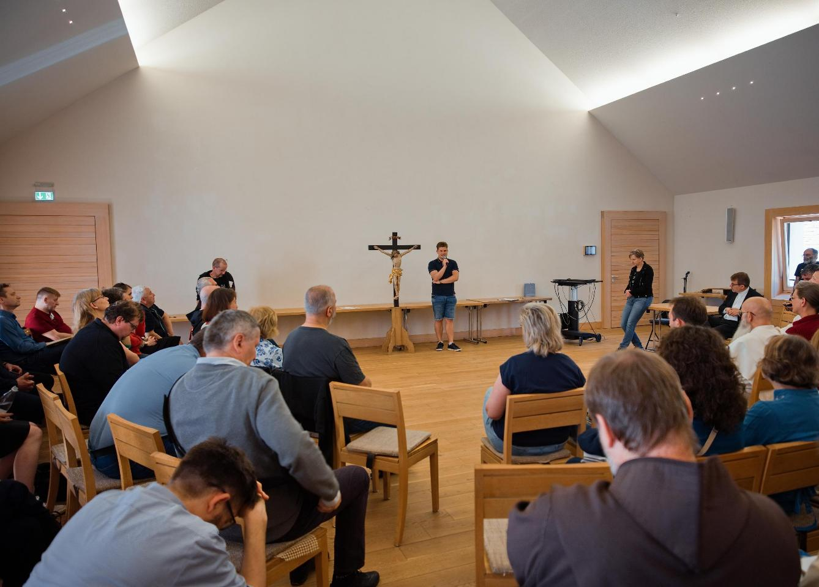

Slide 23
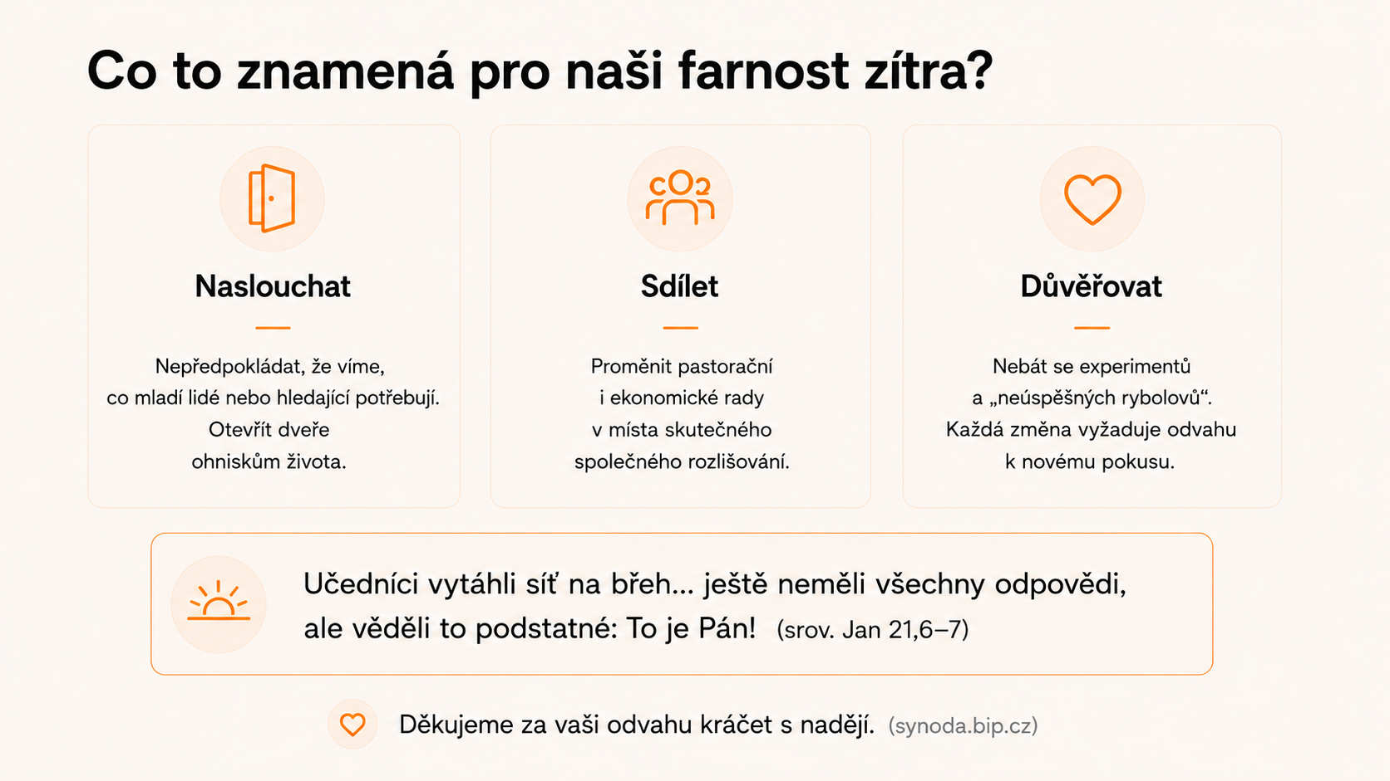

Slide 24
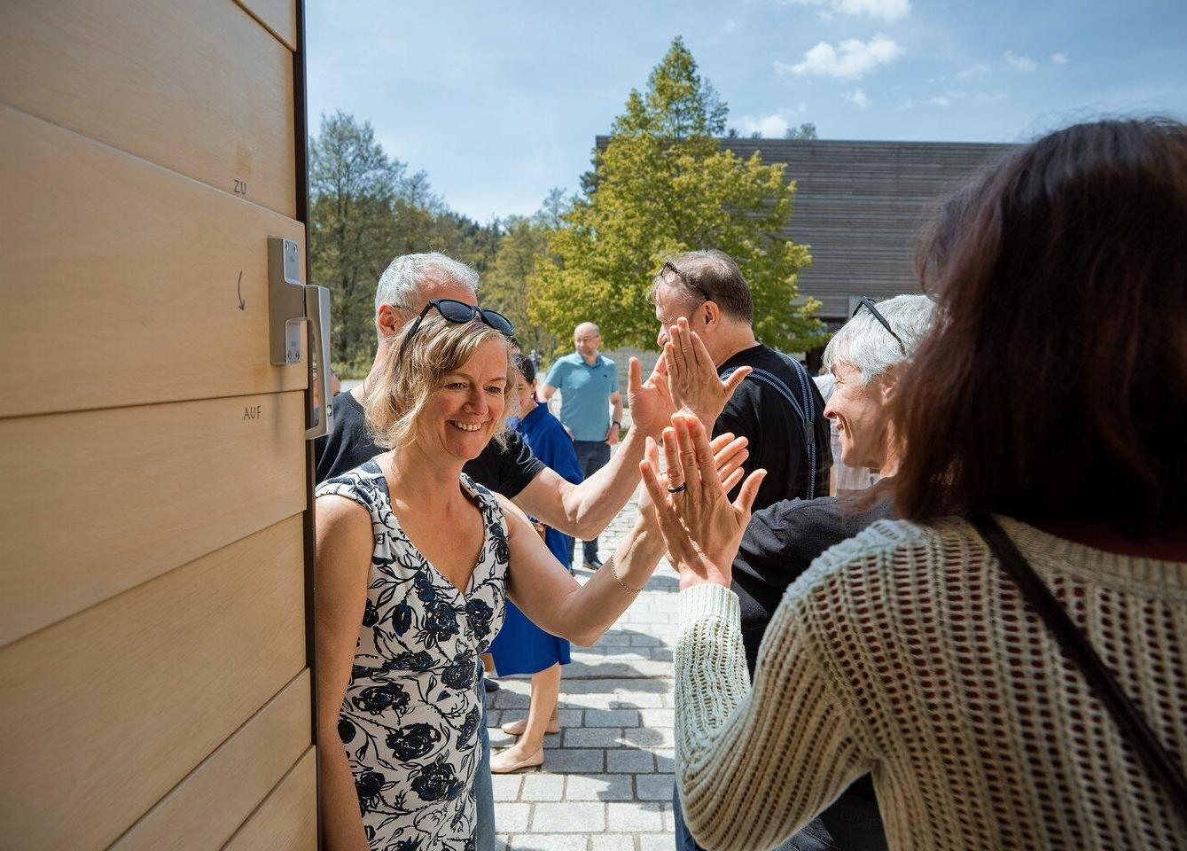

Slide 25
DALŠÍ KROKY NA SPOLEČNÉ CESTĚ
Synodální obnova diecéze
Poselství synody
Zkušenost synodality
Reflexe v radách
Modlitební síť
Vikariátní rozlišování
Setkání synodních delegátů
Škola synodality
Svobodné diskuzní fórum
Synodní projektový tým
Notes:
Synodální obnova diecéze: Vedení diecéze osloví farnosti a ohniska života s nabídkou jednodenní duchovní obnovy v duchu synodality.
Poselství synody: Zpracování srozumitelného textu „Poslání a vize diecéze“ a dalších forem sdílení (letáky, videa, podcasty), které pomohou předat poselství synody širšímu okruhu lidí.
Zkušenost synodality: Povzbuzení a vytváření příležitostí k tomu, aby i po skončení formální role synodní delegáti při různých příležitostech sdíleli s dalšími svoji zkušenost společné cesty.
Reflexe v radách: Výzva k reflexi zkušeností ze synody a dokumentů diecézní synody v pastoračních a ekonomických radách farností a dalších řádných synodálních grémiích, jejichž úkolem je spolupracovat s biskupem na rozlišování další cesty diecéze v Duchu svatém.
Modlitební síť: Podpora pokračování modlitební sítě a její konkrétní ukotvení v místních společenstvích, farnostech, komunitách či vikariátech.
Vikariátní rozlišování: Iniciování společného rozlišování např. na úrovni vikariátů na téma budoucí podoby farních celků, pastoračních oblastí, farností či dalších pastoračních struktur.
Setkání synodních delegátů: Uspořádání několika navazujících setkání synodních delegátů, případně členů pastoračních rad apod., se sdílením zkušeností z dosavadní cesty (např. setkání na pouti v Římě r. 2026, hodnotící diecézní shromáždění r. 2027 apod.).
Škola synodality: Zřízení diecézní Školy synodality pro členy pastoračních a ekonomických rad i pro všechny, kdo mají zájem se podílet na společné odpovědnosti za život diecéze jako celku či jednotlivých farností a komunit.
Svobodné diskuzní fórum: Vytvořit fórum svobodné diskuze o tématech, která sice přesahují kompetence diecézního biskupa, ale řadu lidí v diecézi tíží.
Synodní projektový tým: Ustavení malého projektového týmu, který bude doprovázet proces realizace rozhodnutí diecézní synody, koordinovat práci na opatřeních a projektech obsažených v příloze dokumentu a pečovat o uskutečnění výše uvedených bodů.

Slide 26
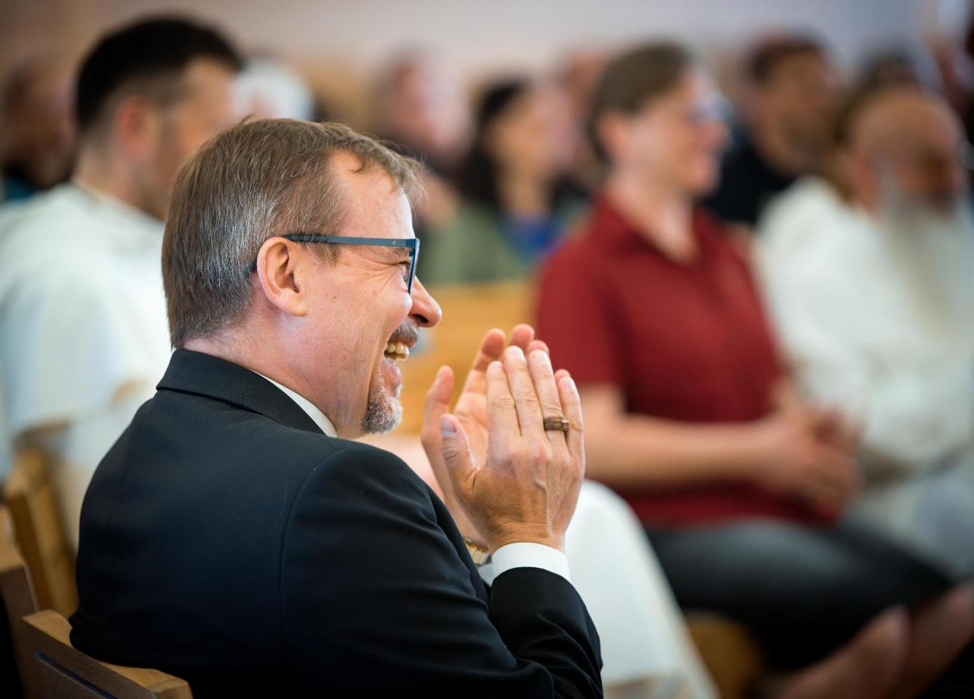

Slide 27
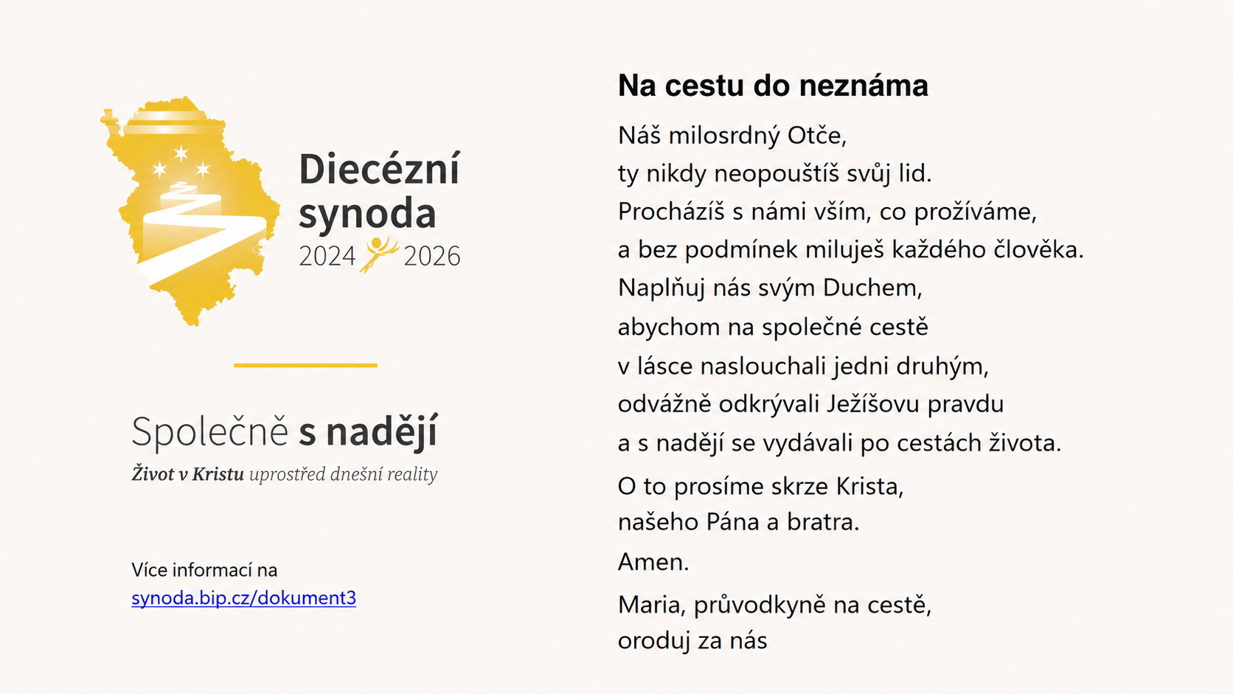

Slide 28


